Slide 1
Sémi összehasonlító nyelvészet
BMA-HEBD-303
Biró Tamás
2014. november 12.

Slide 2
Házi feladat jövő szerdára

Slide 3
Következő órára: olvasandó + házi feladat
1. Olvasandó: Beyond Babel pp. 109–137 (egyiptomi).
Készítsen listát az elírásokról, nyomdahibákról.
2. Szemantikai mezők a nyelvtörténet során:
Bennett, pp. 42–45, exercises 7, 9 és 10 (de 8 nem).
A 43-44. oldalon található 10+10+15 szóhármas közös ősében milyen hang állhatott a vastagon szedett hang helyén? A 45. oldal adatai alátámasztják ezt?
Ld. p. 42, legalsó bekezdés. Használható „Paradigms A” (pp. 68–73), valamint összehasonlító hangtani táblázatok, pl. Beyond Babel, p. 12.
Emailben: biro.tamas@btk.elte.hu. Határidő: kedd dél (12:00).

Slide 4
Összehasonlító rekonstrukció: alapok és szemantika

Slide 5
A történeti rekonstrukció klasszikus módszere
Vegyünk rokon szavak egy listáját
(Mi van a nyelv többi szintjével?)
Rokon szavak:
Azonos / hasonló hangalak – ld. következő órán
Azonos / hasonló jelentés
Kizárjuk a későbbi kölcsönzéseket (és a „skewed” alakokat)
Mi lehet az a *proto-szó, amelyből levezethető
Az egyes nyelvekben megfigyelhető hangalakok
Az egyes nyelvekben megfigyelhető jelentések

Slide 6
A történeti rekonstrukció klasszikus módszere
Mi lehet az a *proto-szó, amelyből levezethető
Az egyes nyelvekben megfigyelhető hangalakok
Az egyes nyelvekben megfigyelhető jelentések
Plauzibilis hangváltozások
Plauzibilis jelentésváltozások
Minél kevesebb változást posztuláljunk:
Gyakran a leánynyelvek többségében megfigyelhetőt érdemes feltételezni
Korábbi nyelvek
Archaikusabb nyelvek: Vajon mindenhol / a nyelv minden szintjén hasonló a változás sebessége?

Slide 7
Szemantikai mezők változása
A szemantika kevésbé stabil, mint a hangalak
Jelentésbővülés
Jelentésszűkülés
A szemantikai mező felosztása két szó között
A szemantikai mező eltolódása
Grammatikalizáció: content word → function word → kötött morféma
Nehezen megfogalmazható, de”érezzük”: mely jelentésmódosulások plauzibilisek?
Kölcsönszavak hatása a nyelvi rendszerre
A reáliák, a környezet, a társadalmi viszonyok megváltozása → a kifejezendő jelentések (és azok gyakorisági arányának) változása.

Slide 8
Összehasonlító rekonstrukció: fonológia

Slide 9
Fonológiai rekonstrukció axiómái
Ellenőrizzük az adataink megbízhatóságát. Ugariti hangértékek feltételezett értékek, épp sémi összehasonlító alapokon. Tiberiási héber fonémák pontos értéke? (Blau: tib. maszóra nem jelez mgh-hosszúságot)
Ellenőrizzük a vizsgált nyelvek korát.
Újgrammatikus iskola:
hangváltozások szabályosak (de: skewing)
nincs kondicionálatlan kettéválás
Lehetséges:
kondicionált kettéválás, pl. csak hangsúlyos szótagban, vagy adott hang előtt
fonémák egybeolvadása: A > C és B > C.

Slide 10
Fonológiai rekonstrukció módszere
(V.ö. Bennett, p. 42, Table 17, ill. 18.)
Egymás mellé a rokon szavakban egymásnak megfelelő hangokat.
Keressünk mintázatokat az adatokban. [Bennett (1-4)]
Ha mindenhol ugyanaz → proto-nyelvben is ugyanaz [Bennett (1)]
„Többségi elv” (hacsak más érv nem írja ezt felül) [Bennett (2)]
Ne legyen kondicionálatlan kettéválás [Bennett (3), v.ö. (1)]
Melyik irányú változás plauzibilisebb hangtanilag? [Bennett (3)]
Valljuk be bártran, ha nem tudjuk eldönteni a rendelkezésre álló adatok alapján. Ha lehet keressünk további adatokat. [Bennett (4)]

Slide 11
Feltételezett proto-sémi fonémarendszer

Slide 12
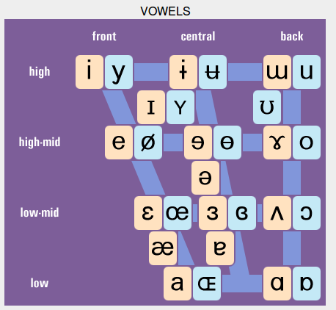
Magánhangzók rendszere
Nyelvállás
Felső – középső – alsó
Elülső – hátsó
Ajakkerekítettség
Kerekítetlen – kerekített
Hosszúság
Stb. (feszesség / ATR)

Slide 13
Proto-Semitic to Tiberian Hebrew
Proto-Semitic:
Tiberian Hebrew:
Canaanite sound shift: [a:] > [o:]
Monophthongization: [aw] > [o:], [ay] > [e:]
Unless epenthesis: *bayt > bayit / bēt, *mawt > mawet, mot

Slide 14
Consonants: distinctive features
Place of articulation:
Labial, dental, alveolar, velar, uvular, pharyngeal, glottal.
Manner of articulation:
Stop/Plosive vs. Fricative vs. Affricate
Nasal (and many more manners of articulation)
Laryngeal features:
Voiced [b, d, g, m, l...] vs. Unvoiced [p, t, k...]
Much more complicated, if we include all the many hundreds of consonants observed in the languages of the world...
Glide: semi-vowels, behaving as consonants: [y] and [w]
Affricate: stop+fricative combination, e.g. [tʃ], [ts], [pf]
Geminate: “double”/long consonants (cf. dagesh forte)

Slide 15
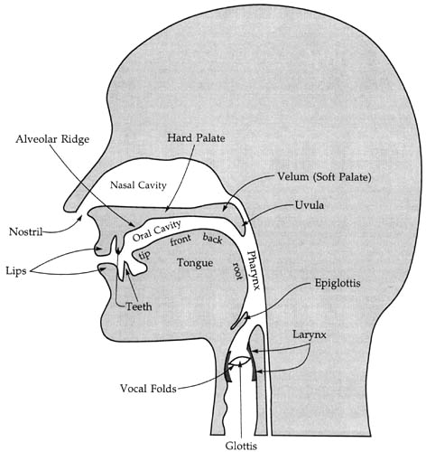
Place of articulation
1. Bilabial: by two lips
2. Labiodental: by lip + teeth
3. Dental: between teeth
4. Alveolar: by ridge
5. Postalveolar
6. Palatal: by hard palate
7. Velar: by soft palate (velum)
8. Uvular: by uvula
9. Pharyngeal: by pharynx (slokdarmhoofd)
10. Glottal: by larynx/glottis
Sources:http://emedia.leeward.hawaii.edu/hurley/Ling102web/mod3_speaking/mod3docs/3_images/midsagittal_bw.jpg

Slide 16
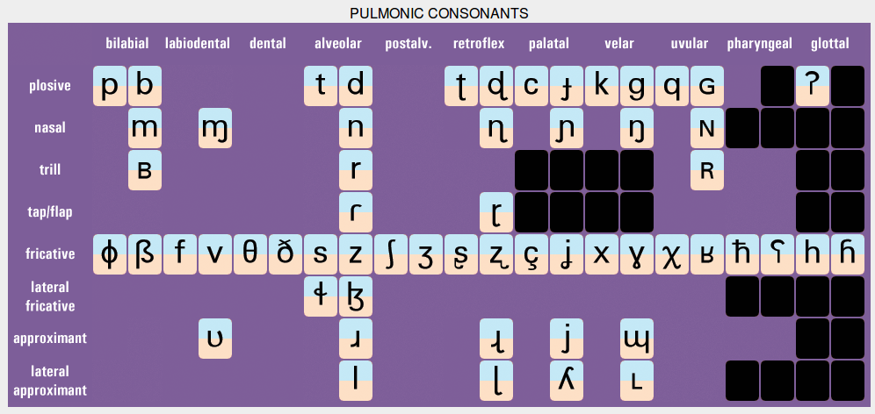
Clickable IPA chart: http://jbdowse.com/ipa

Slide 17
Characteristics of Semitic languages
1. Many gutturals: velars, pharyngals and laryngals (glottals)
2. Parallel to the voiced and unvoiced series, there is also an emphatic series: pharyngalized or glottalized

Slide 18
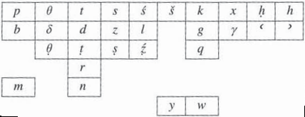
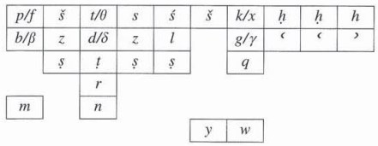
Proto-Semitic to Tiberian H
Proto-Semitic:
Tiberian H:

Slide 19
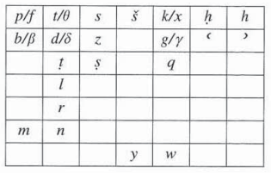
Tiberian Hebrew to Israeli H
Tiberian Hebrew:
Begad-kefat:
Late development?
Yemenites: 6 distinctions
Ashkenazi: 4 distinctions
Israeli H: 3 distinctions
Tsadi: originally an emphatic [s], turned into affricate [ts] in European pronunciation.
“Original śin”: lateralized? Cf. Chaldean כשדים, balsam בושם.
Various gutturals maintained only by Arabic-speaking populations.
[h] deleted, but new phonemes in Israeli Hebrew: [tʃ] צ׳, [ʒ] ז׳, [dʒ] ג׳.

Slide 20
Fonológiai folyamatok
Begad-kefat spirantizáció
Gutturálisok befolyása
Metatézis
Asszimiláció
Disszimiláció

Slide 21
Viszlát jövő szerdán!

